Slide 1


Unitat 07
El paper de l’Estat

Slide 2

En aquesta unitat aprendreu:
1. Els errors del mercat
2. La política macroeconòmica
3. La perspectiva macroeconòmica

Slide 3

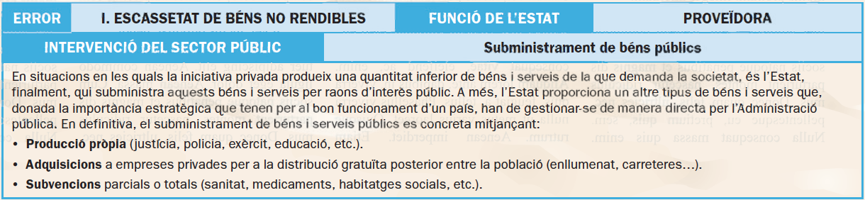
Els errors del mercat
La política macroeconòmica
La perspectiva macroeconòmica
L’escassetat de béns no rendibles
Hi ha béns necessaris per a la societat, però la producció no és rendible:

Slide 4
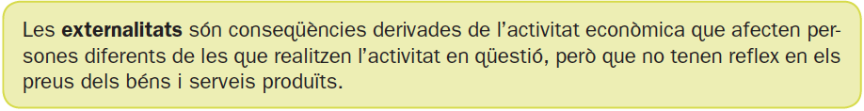


Els errors del mercat
La política macroeconòmica
La perspectiva macroeconòmica
Les externalitats (I)
Poden ser costos interns o beneficis interns:

Slide 5
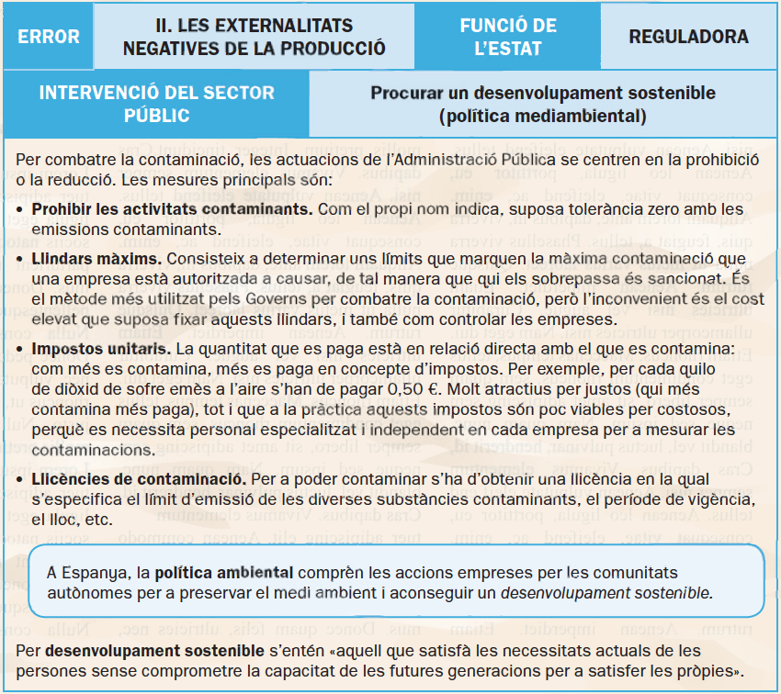
Els errors del mercat
La política macroeconòmica
La perspectiva macroeconòmica
Les externalitats (II)

Slide 6
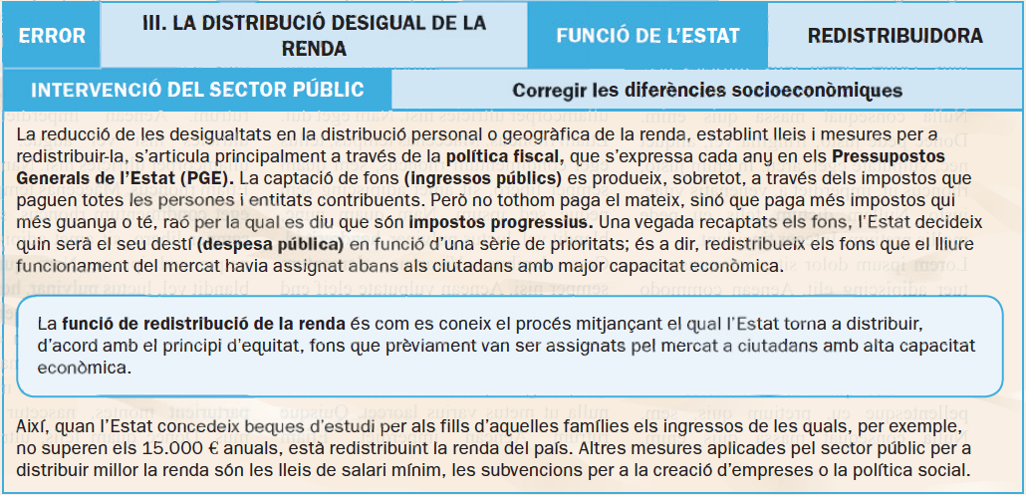
Els errors del mercat
La política macroeconòmica
La perspectiva macroeconòmica
La distribució desigual de la renda

Slide 7
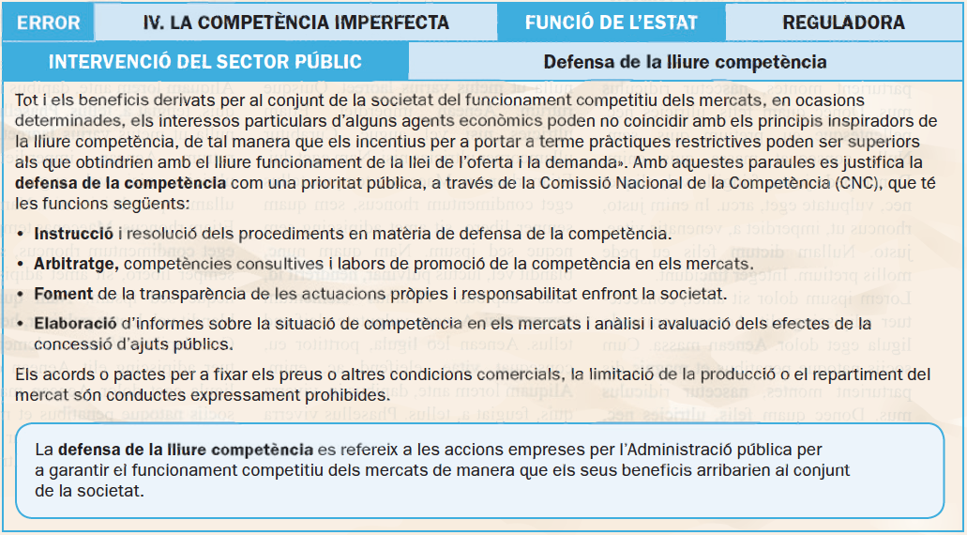
Els errors del mercat
La política macroeconòmica
La perspectiva macroeconòmica
La competència imperfecta

Slide 8

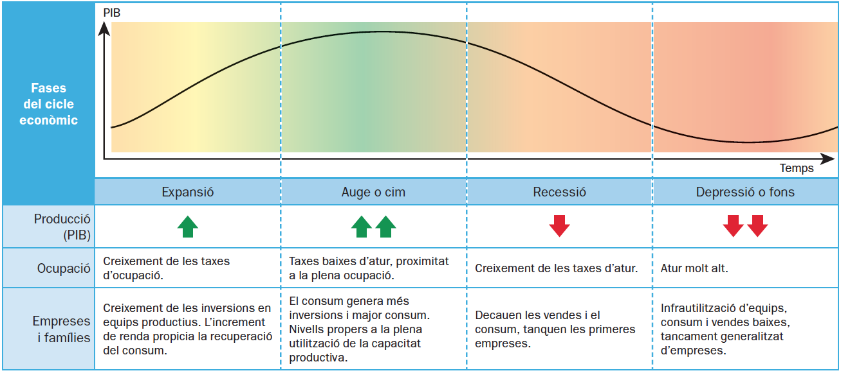
Els errors del mercat
La política macroeconòmica
La perspectiva macroeconòmica
La inestabilitat dels cicles econòmics (I)

Slide 9
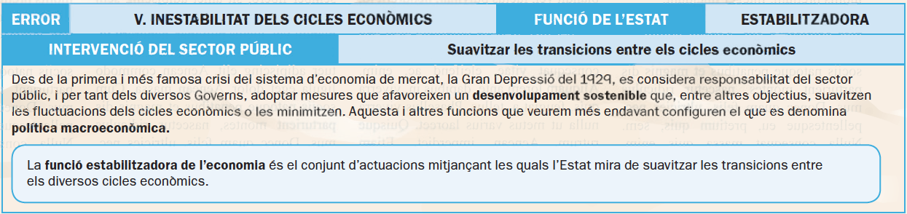
Els errors del mercat
La política macroeconòmica
La perspectiva macroeconòmica
La inestabilitat dels cicles econòmics (II)

Slide 10
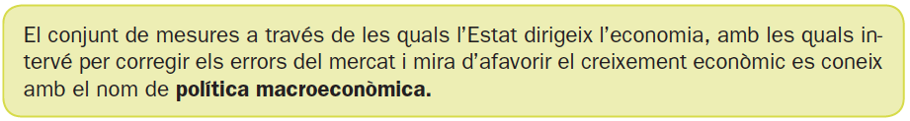
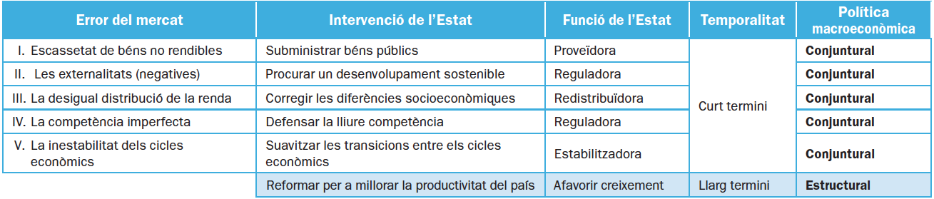
Els errors del mercat
La política macroeconòmica
La perspectiva macroeconòmica
La política macroeconòmica

Slide 11
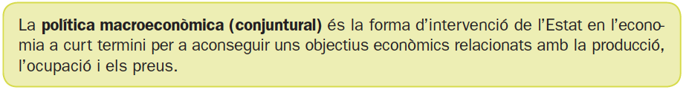
Els errors del mercat
La política macroeconòmica
La perspectiva macroeconòmica
La política macroeconòmica cojuntural

Slide 12
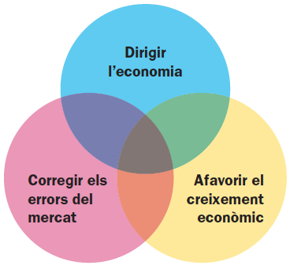
Els errors del mercat
La política macroeconòmica
La perspectiva macroeconòmica
La política macroeconòmica estructural
Les mesures de política macroeconòmica estructural afavoreixen el creixement de l’economia a llarg termini:
Modernització o reorganització d'un sector econòmic
Creació de condicions per al desenvolupament d'un territori
Nacionalització o privatització d'empreses
Reformes bàsiques
Planificació indicativa
Objetivos de La política macroeconòmica:

Slide 13

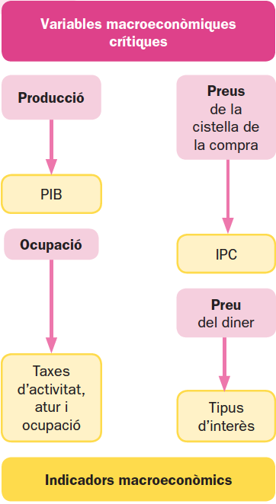
Els errors del mercat
La política macroeconòmica
La perspectiva macroeconòmica
Variables macroeconòmiques
Principals variables macroeconòmiques:
Producció
Nivells de preus
Preu del diner
Nivells d’ocupció

Slide 14
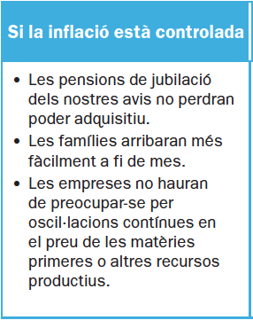
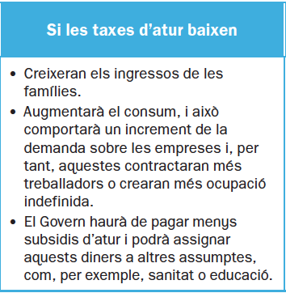
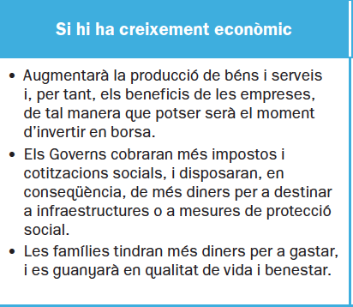
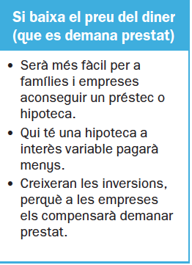
Els errors del mercat
La política macroeconòmica
La perspectiva macroeconòmica
Els indicadors econòmics
Els indicadors econòmics mesuren les variables macroeconòmiques i permeten:
Quantificar numèricament el comportament de famílies, empreses i sector públic.
Comparar la situació de diverses comunitats o països.
Orientar la política macroeconòmica.
Analitzar l’evolució dels indicadors en el temps.

